Slide 1

КОСМИК
Проект PyQt
Автор: Муляр Никита 9-9
01

Slide 2
КОСМИК
Введение
ИДЕЯ ПРОЕКТА
ДЛЯ ЧЕГО И КОГО ОН НУЖЕН
Заключается в том, чтобы создать что-то наподобие азартных игр в домашних условиях. Но с регистрацией. Зато без смс. Играя, вы ничего не потеряете в real life.
Сама идея пришла в голову, потому что мне это интересно и у меня есть опыт в таких задачах...
Ничего особенного: просто можно поразвлекаться и испытать свою удачу!
Думаю, он подходит для детей, которые мечтают о миллионах...
02

Slide 3
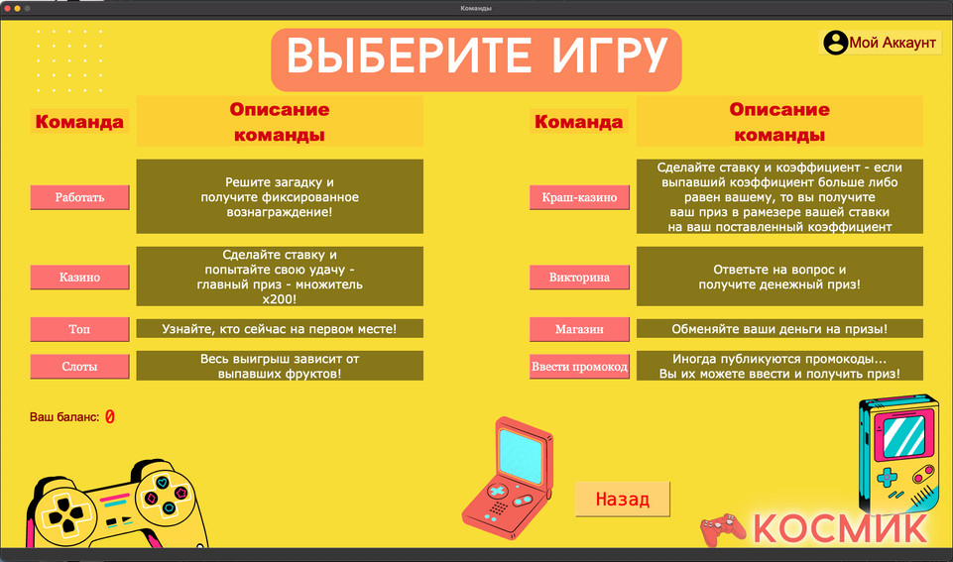
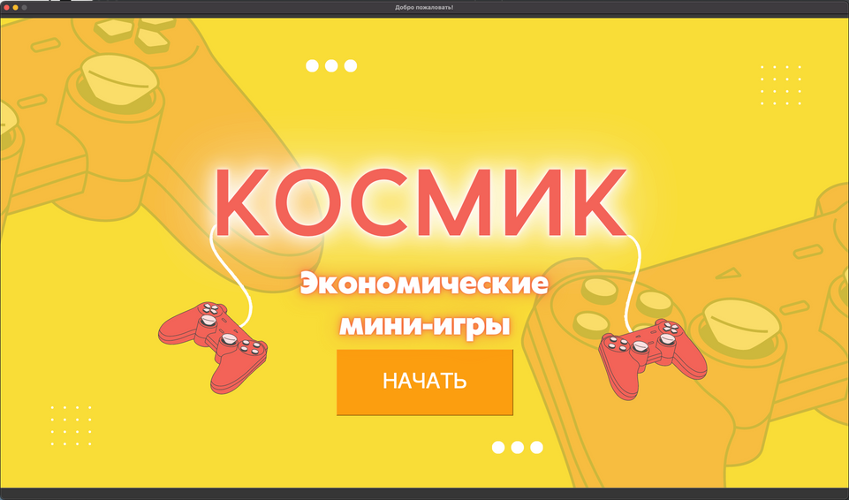
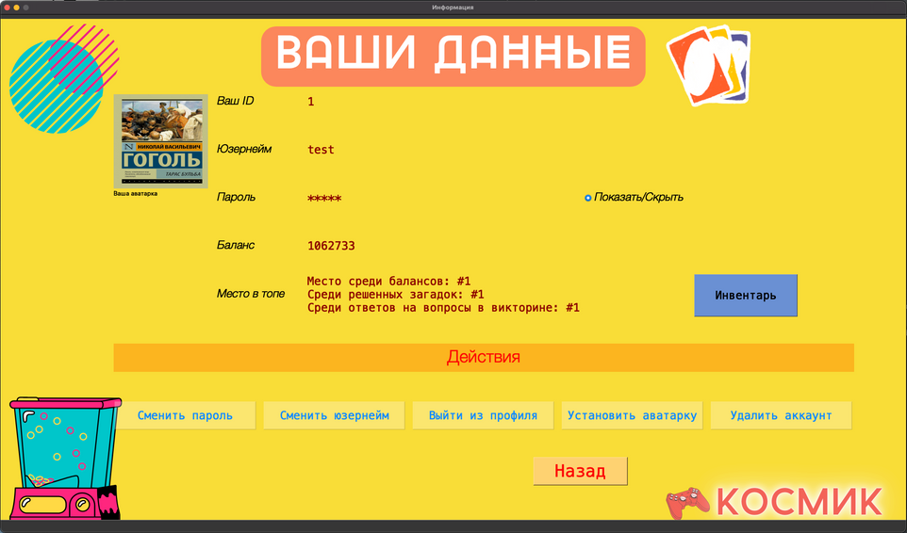
КОСМИК
Введение
03

Slide 4

04
ОПИСАНИЕ И РЕАЛИЗАЦИЯ
Структура
Технологии
Особенности
В проекте использовано около 16 классов. Каждый из них - самостоятельный виджет. Но они связаны друг с другом через кнопки. В каждом классе описаны методы и имеются собственные атрибуты. Использованы глобальные переменные
SQLite3
PyQt6
Python 3.10
Такой проект вы не встретите нигде! Уникален в своем роде и неповторим!
Многооконный

Slide 5

05
ЗАКЛЮЧЕНИЕ
ВЫВОД
В целом, проект получился ровно такой, каким я его и задумывал
ЧТО МОЖНО УЛУЧШИТЬ
Попробовать все же реализовать печать коэф. по таймеру
Добавить систему друзей, пополнить магазин, сделать внутриигровую почту, банк и вклады, аукционы... Много идей!

Slide 6
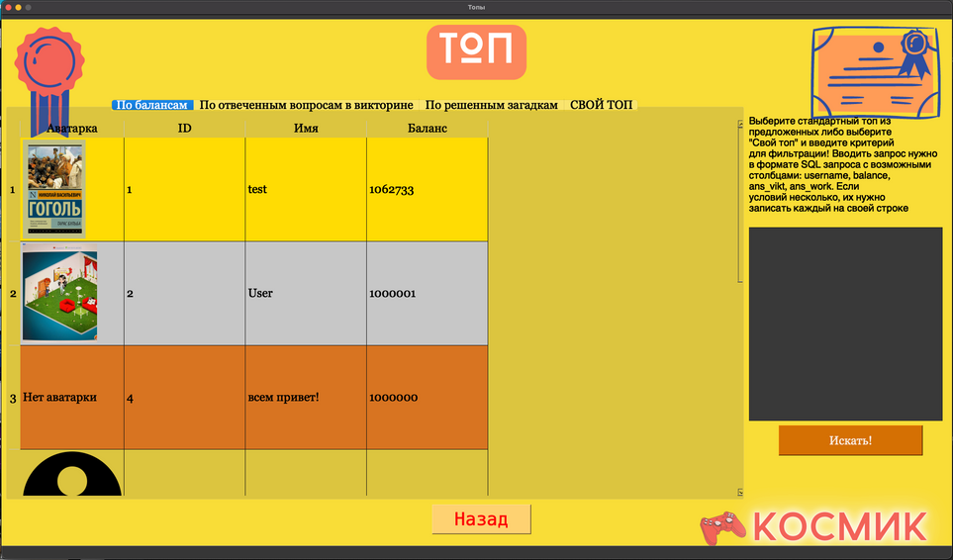
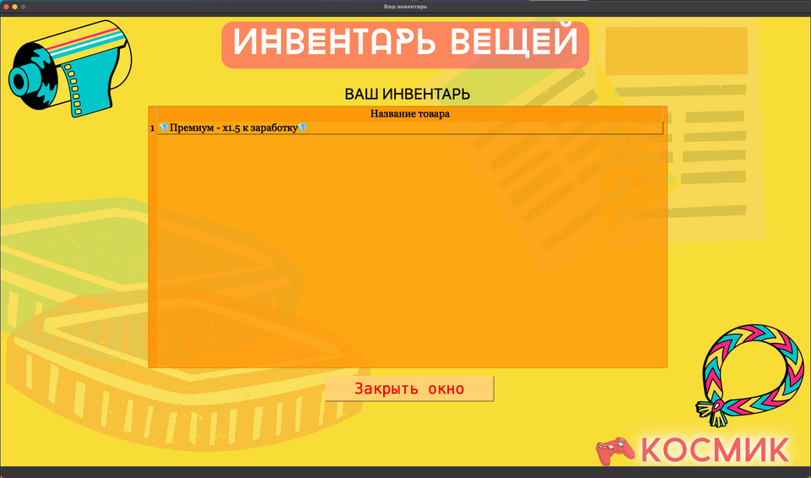
06
ЗАКЛЮЧЕНИЕ

